Slide 1

大学英语四、六级考试
口语考试
考生操作手册

Slide 2
概述
大学英语四、六级考试口语考试采用机考方式。下面详细介绍考试步骤及操作方法，请各位考生仔细观看。
考试过程分为四个步骤：
  登录
  试音
  正式考试
  考试完成

Slide 3
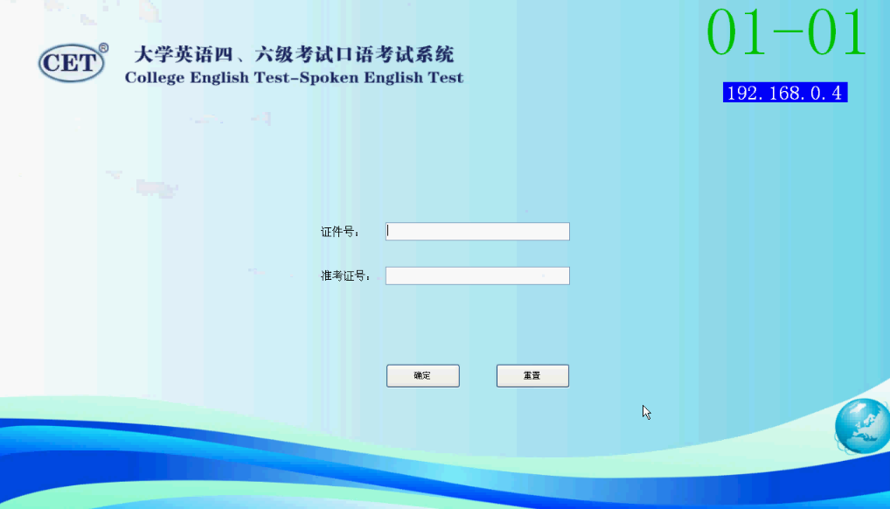
1、登录(1/2)
考生进入考场就坐后，在登录界面输入证件号和准考证号点击“确定”按钮。
输入证件号和准考证号

Slide 4
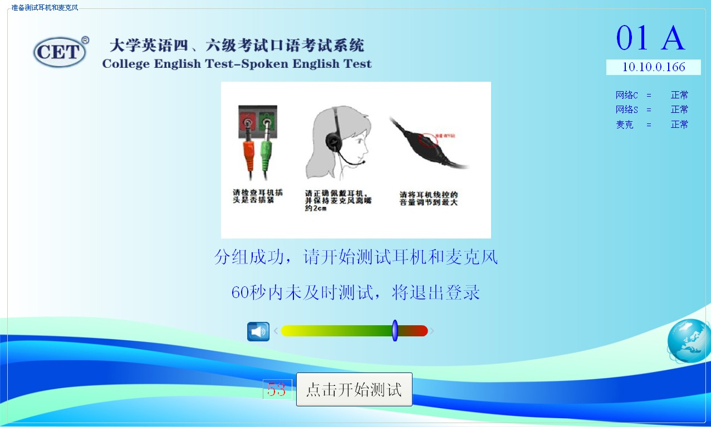
1、登录(2/2)
考生登录后系统自动分组，并显示“设备检查”界面（如下图）。考生必须在60秒内点击“开始测试”进行试音，否则同组考生均自动退出。
如无法登录，请核对证件号和准考证号输入是否正确，仍无法登录请举手告知监考老师。

Slide 5
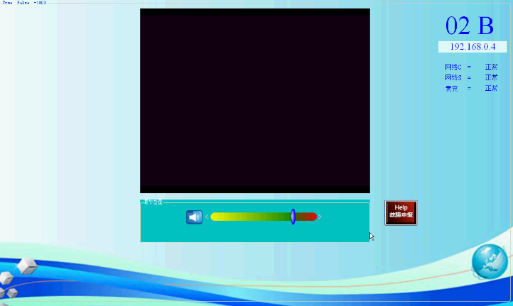
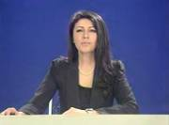
2、试音(1/3)
试音开始后，如果视频无法播放，请举手通知监考老师。
试音过程中可以拖动滑块调节耳机音量。

Slide 6
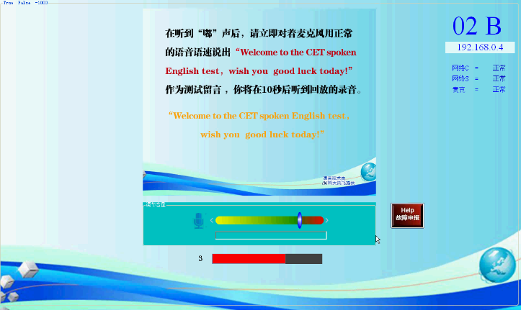
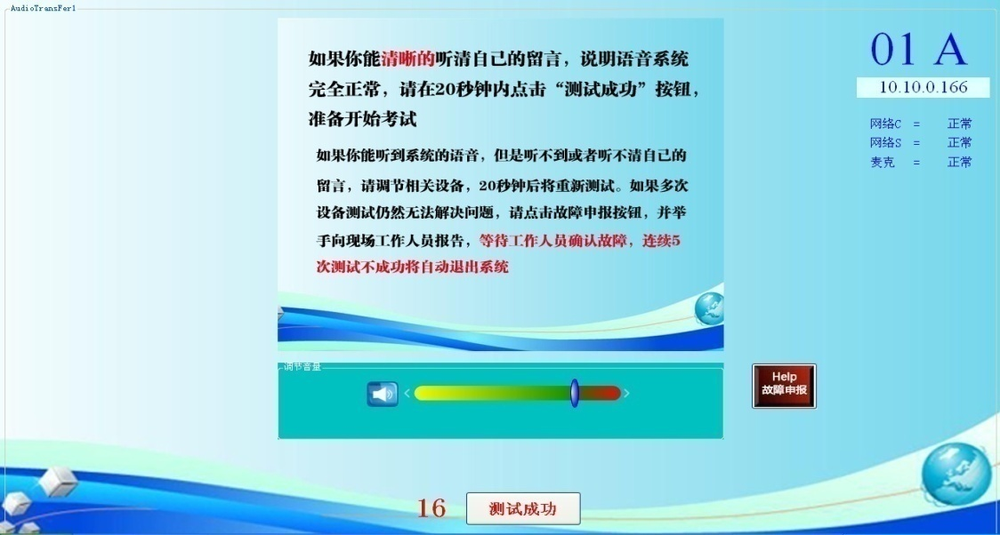
2、试音(2/3)
考生听到嘟声后，请立即对着麦克风用正常的语音语速说出“Welcome to the CET Spoken English Test, wish you good luck today！”
录音结束后开始回放，如果可以听清自己的声音，请点击下方的“测试成功”按钮。
如果听不到，请立刻举手告知监考老师。

Slide 7
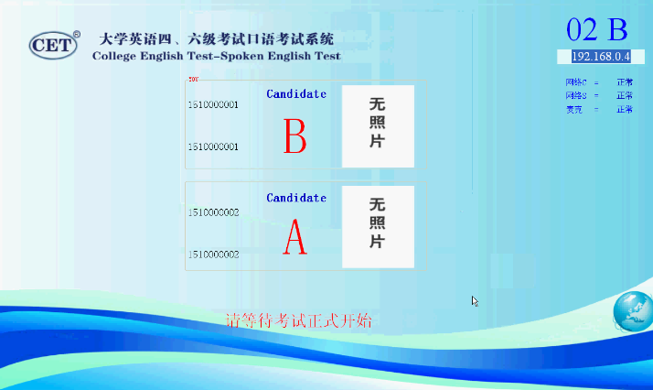
2、试音(3/3)
试音完成后，请考生在座位上安静等候，等待考试正式开始。

Slide 8
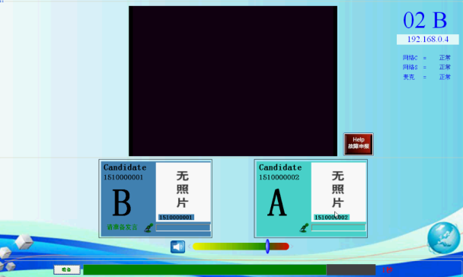

3、正式考试(1/2)
考试正式开始后，请考生仔细听题，认真作答。
如果有任何问题请举手示意监考老师。

Slide 9
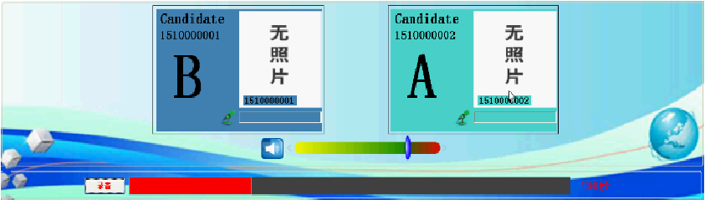
3、正式考试(2/2)
考试过程中，请注意屏幕上的提示信息。
红框闪动的考生正在作答。
四种状态提示分别是：
“准备（黄色）”、“播放（绿色）”、
“录音（红色）”、“收听（灰色）” 。
考生一定要注意剩余时间，请在规定时间内答题。

Slide 10
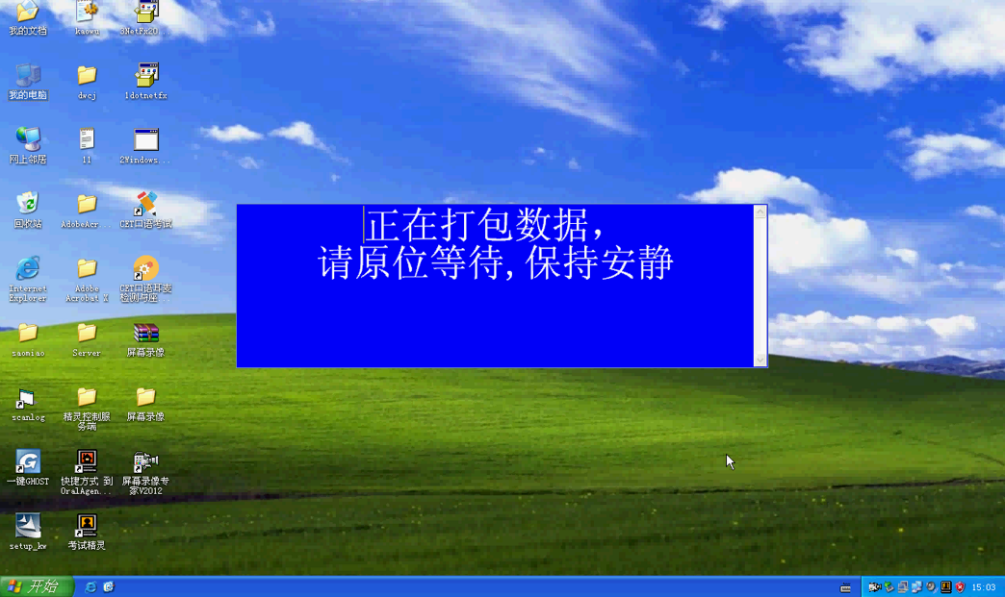
4、考试完成
考试结束后，请考生在座位上安静等候监考老师下达离场指令。
离场后禁止在考场附近交谈、逗留。

Slide 11
预祝各位考生考试成功

